Slide 1

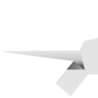

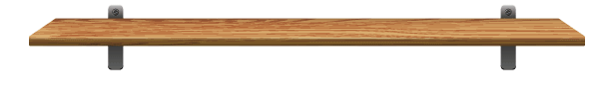
物理选修3-1.方法技巧点拨
串并联电路特点的应用（一）
———电压表的改装
西北农林科技大学附属中学物理组 崔立强

Slide 2


知识点清单
对应模块 | 物理选修3-1
对应学段 | 高二年级
知识点 | 电表的改装原理
微课名称 | 电压表的改装
具体知识点 | 电压表的改装原理，分压电阻的计算

Slide 3
微课目录
本节微课你将学习：
1、电压表的改装原理
2、分压电阻大小的计算和表盘刻度的改写

Slide 4
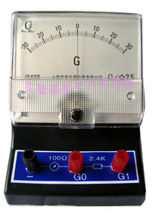
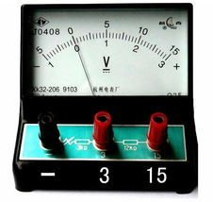
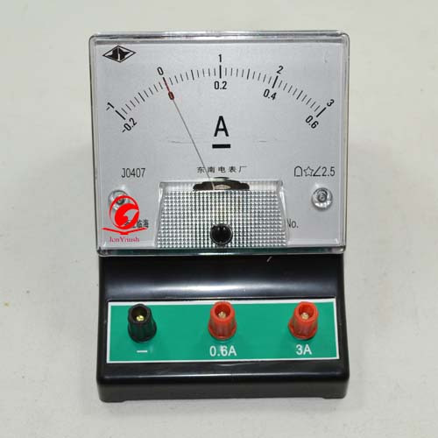
常用的电压表和电流表都是由小量程的电流表改装而成的

Slide 5
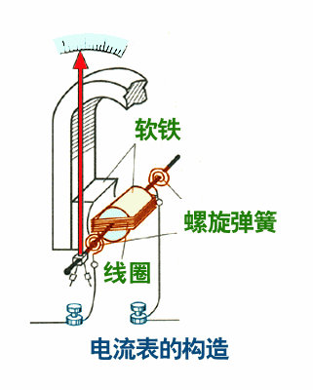
一、认识小量程的电流表G（常称表头）
电流表G的的主要参数：
R_{g}
I_{g}
G
U_{g}
电流表G实际上也是一个小量程的电压表

Slide 6
二、把表头改装为大量程的电压表
有一个电流表G,内阻为R_{g}＝10Ω,满偏电流为I_{g}=3mA,要把它改装成量程为U=15V的电压表,应该怎么办？
串联一个电阻
U
U_{g}
U_{R}
思考：要串联多大的电阻？
R_{g}
I_{g}
G
R
R_{V}
V
U

Slide 7
二、把表头改装为大量程的电压表
有一个电流表G,内阻为R_{g}＝10Ω,满偏电流为I_{g}=3mA,要把它改装成量程为U=15V的电压表,应该怎么办？
U
U_{g}
U_{R}
R_{g}
I_{g}
G
R
R_{V}
V
U

Slide 8
思考：改装后的电压表内阻R_{V}是多大？
思考：改装后的表盘刻度需要做怎样的改变？
U_{x}
1
2
I_{x}
G
I_{x}
0
3
R_{g}
R
5
10
mA
0
15
V
说明：
电压表V刻度盘上的电压值不表示加在电流表G上的电压，而是表示加在电压表上的电压。

Slide 9
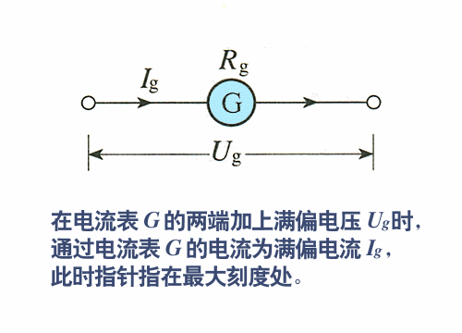
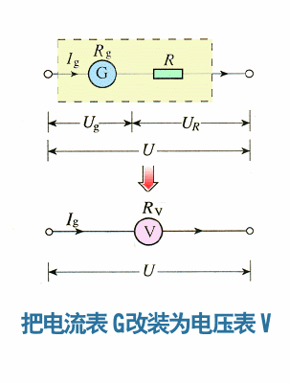
巩固练习
1、有一电流表G，内阻R_{g}＝10 Ω，满偏电流I_{g}＝3 mA.要把它改装成量程为0～3 V的电压表,应串联一个多大的电阻? 改装后电压表的内阻是多大？
解法一：
串联分压电阻

Slide 10
巩固练习
1、有一电流表G，内阻Rg＝10 Ω，满偏电流Ig＝3 mA.要把它改装成量程为0～3 V的电压表,应串联一个多大的电阻? 改装后电压表的内阻是多大？
解法二：
串联分压电阻

Slide 11
课堂小结
把小量程的电流表改装成大量程的电压表
1.原理：串联分压
U
2.方法：串联电阻
U_{g}
U_{R}
R_{g}
I_{g}
G
R
方法：串联一个电阻，让这个电阻分担(U-Ug)的电压,串联的电阻为
R_{V}
V
3.再将表盘对应示数改装。
U

Slide 12
再 见
谢谢你的聆听，下节微课我们继续讲解电流表的改装，欢迎聆听

